Slide 1
J20 JustRailways What did I learn?
author: Prendota Alexander
mentor: Efimov Andrey
Notes:
Сегодня расскажу вам не просто, что я сделал, а чем я научился =)

Slide 2
//TODO
To develop web-application for JustRailways company. The application have to perform the required user’s cases.
Notes:
У каждого урока есть своя тема: условие задачи. Примерно вот такую задачу предстояло решить(изучить).

Slide 3
Users cases:
For clients:
Getting schedule between two stations.
Getting schedule by name of station.
Buying tickets
To change clients information.

Slide 4
Users cases:
For managers:
To create and manage new trains.
To create and manage new stations.
To find all clients.
To manage client.
To view passengers on specific train.
To make schedules.

Slide 5
Three weeks later…

Slide 6
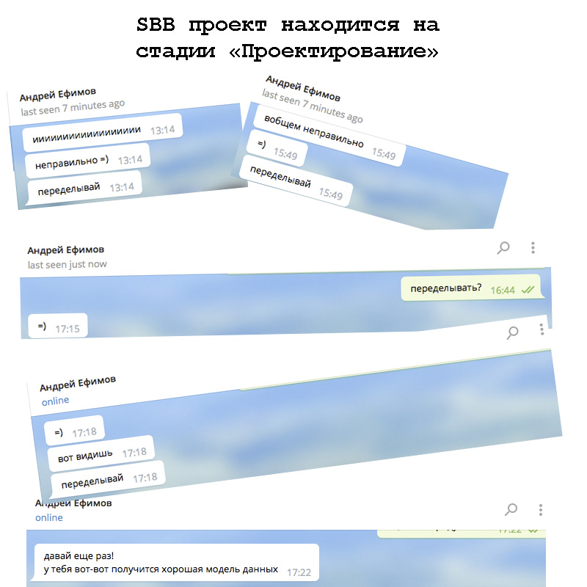
Database Model
Notes:
Первое, чему я научился — это не бояться начинать дела сначала.

Slide 7
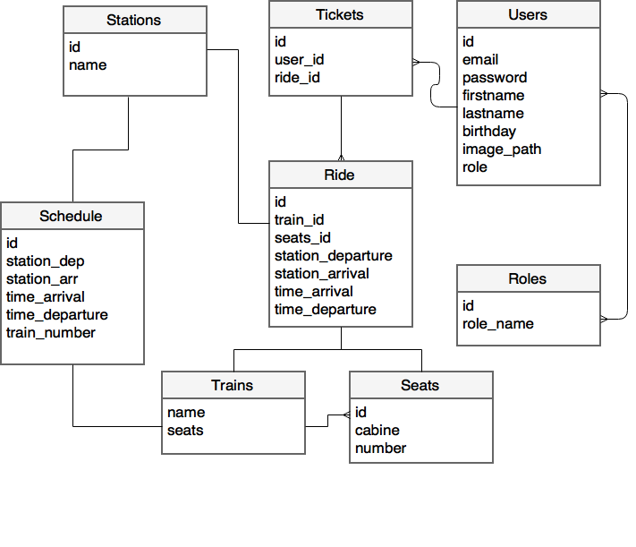
Database Model
Notes:
Уроки уметь начинать все сначала помогли составить модель данных.

Slide 8
UI Model
SIMPLE
Notes:
Хотелось сделаю такую модель, которая позволила бы пользователю с 1 логина на сайт не тратить время на вопросы «А как тут?».

Slide 9
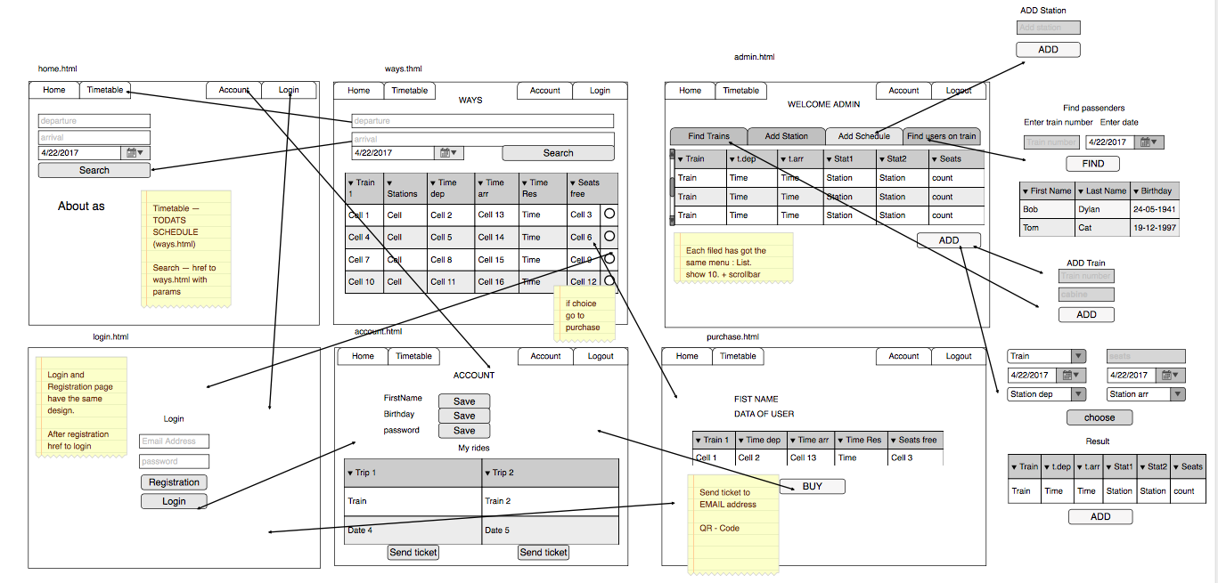
UI Model
Notes:
Хочу заметить, что имея при себе модель UI компонентов, она дает тебе представление и о бизнес-логике, которую ты должен будешь разработать. Это очень помогает в разработке.
Раньше бы я не стал проектировать модель, а теперь не могу представить разработку чего либо без готовой UI модели

Slide 10
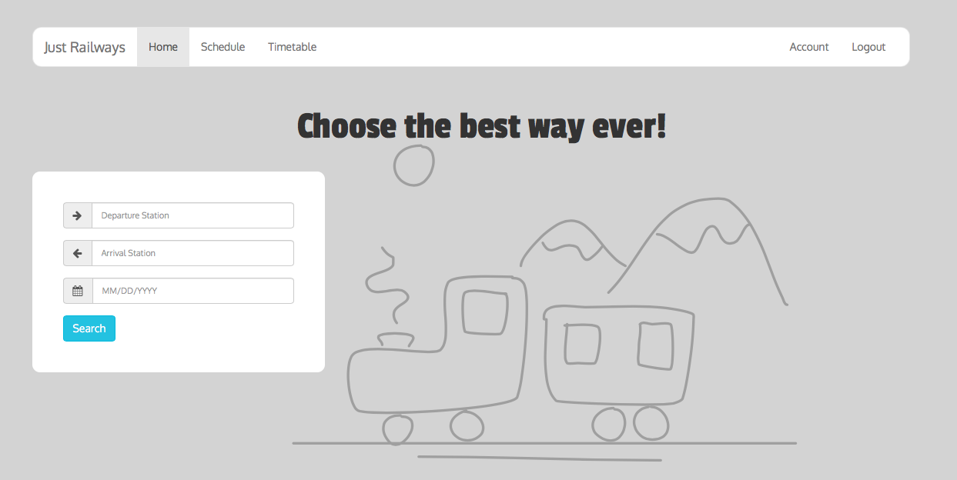
What happened?
Notes:
Что получилось? Разработать прототип сервиса, который позволяет искать и делать псевдо-покупку железнодорожных билетов. А так же графически создавать и изменять entity.

Slide 11
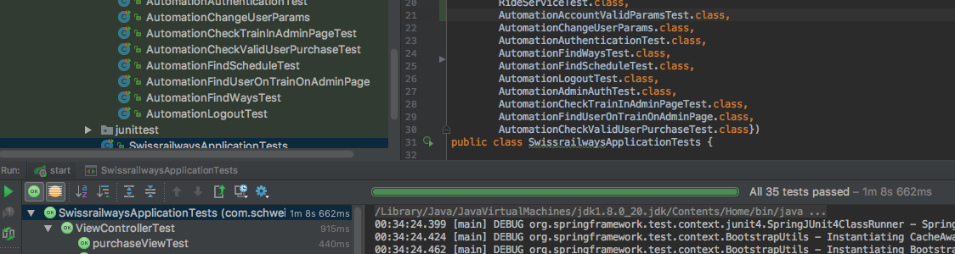
What about testing?
Unit tests — 25
Selenium automatic tests — 10
Notes:
Пару слов про тестирование.

Slide 12
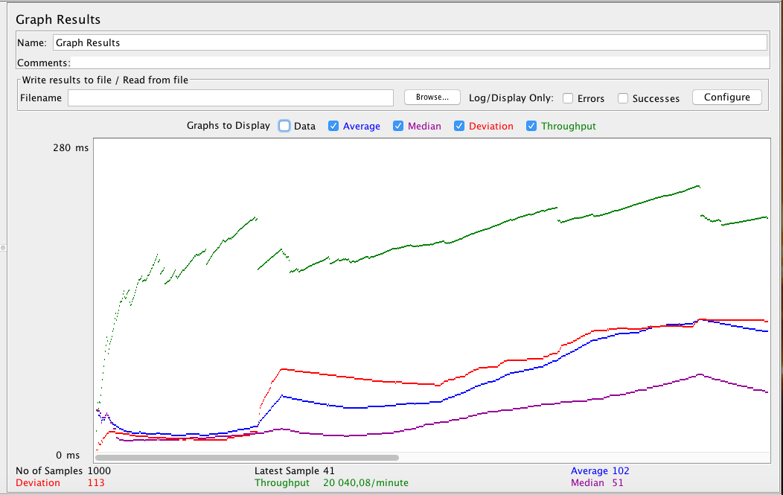
What about testing?
Stress testing — 1000 users.
Notes:
Среднее время отклика растет.
Время обработки с перерывами меняется.

Slide 13
Demonstration

Slide 14
Results
Spring
jQuery
Vanilla JavaScript
Improve Java skills
Testing in real project
Database
Communication
Notes:
Благодаря преподавателям и куратору понял, насколько удобно создавать приложения с помощью технологии Spring (Хотел бы и дальше изучать)
Научился работать с библиотекой Jquery. Узнал, насколько это удобно.
Помучился с java script
Улучшил знания java в процессе разработки и на ошибках в проекте.
Познал важность тестирования в проекте, когда оно помогает находить тебе ошибки. И удостоверится, что ПО работает корректно
Понимание баз данных. Построение таблиц, взаимодействие, нормальные формы.
И самое важно — это общаться. Ведь без общение для разработчика — это фундамент.

Slide 15

Future improvement
JSF / WS / MQ
Fix bugs
Documentation
More tests
More cookies more tea

Slide 16
Q&A
Prendota Alexander
Prendota@mail.ru

